Slide 1
Современные тенденции распространения ВИЧ. Задачи руководителей органов управления здравоохранением и ЛПУ всех уровней в организации системы мероприятий по противодействию распространения ВИЧ-инфекции среди населения области на 2016-2017 годы
Е.В. Бекетова
Главный врач ГБУ РО «ЦП и Б со СПИД».

Slide 2
Число вновь выявленных случаев ВИЧ-инфекции в Ростовской области (человек)

Slide 3
Ключевые направления противодействия ВИЧ-инфекции
СКРИНИНГ:
ОБСЛЕДОВАНИЕ НА ВИЧ 90% НАСЕЛЕНИЯ
ОХВАТ ТЕРАПИЕЙ 90% ПАЦИЕНТОВ С ВИЧ
ЛИКВИДАЦИЯ ВЕРТИКАЛЬНОГО ПУТИ ПЕРЕДАЧИ ВИЧ
ШИРОКОЕ ИНФОРМИРОВАНИЕ НАСЕЛЕНИЯ ПО ВОПРОСАМ ВИЧ-ИНФЕКЦИИ
КАЧЕСТВЕННЫЕ ПРОТИВО ЭПИДЕМИЧЕСКИЕ МЕРОПРИЯТИЯ
СТРАТЕГИЯ ОСНОВАНА НА ПРИНЦИПЕ ВОЗ «90х90х90»

Slide 4
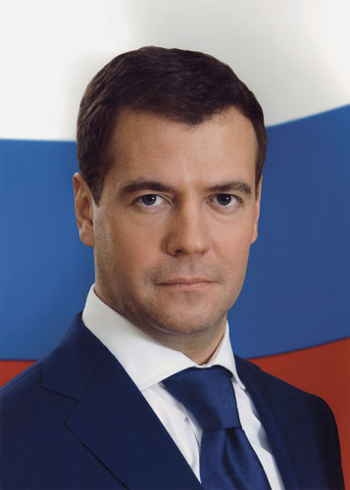
Конечно, ВИЧ – это не только медицинская, но и социальная проблема, которую необходимо решать в комплексе. Здесь никто не может оставаться в стороне – ни ведомства, ни регионы, ни государственные структуры, ни неправительственные организации и общественные структуры…
Д.А. Медведев,
Председатель Правительства РФ.
Заседание Правительственной комиссии по вопросам охраны здоровья граждан
23 октября 2015 года

Slide 5
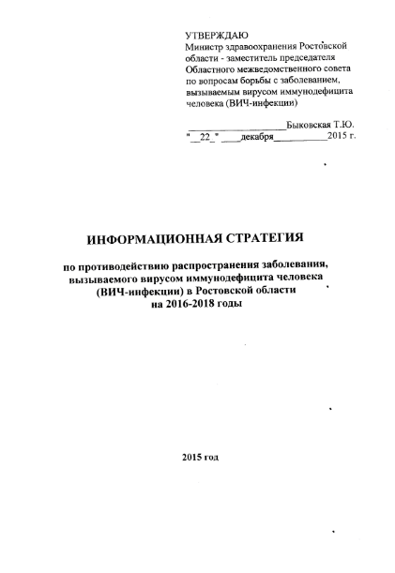
Информационная стратегия по противодействию распространению заболевания, вызываемого ВИЧ в РО на 2016-2018 г.

Slide 6
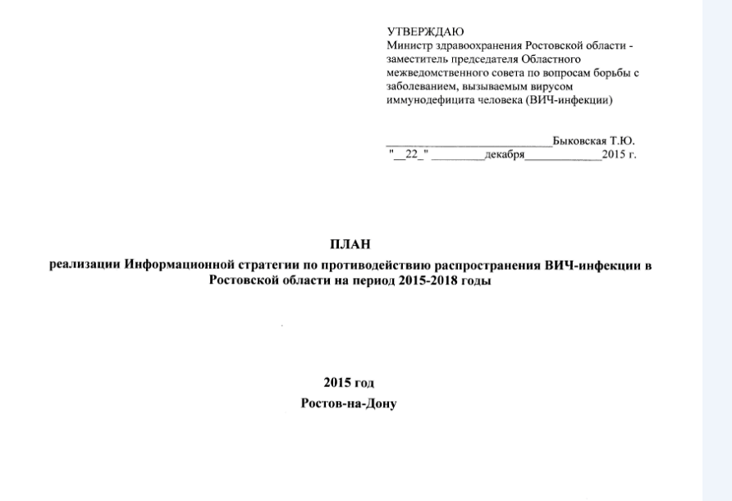
План реализации информационной стратегия по противодействию распространению заболевания, вызываемого ВИЧ в РО на 2016-2018 г.

Slide 7
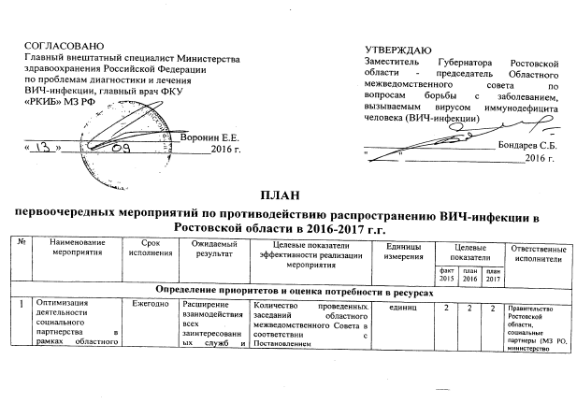
План первоочередных мероприятий по противодействию распространению ВИЧ-инфекции в Ростовской области

Slide 8
Утверждены муниципальные планы:
Белокалитвенский район
Егорлыкский район
Мясниковский район
Обливский район
Ремонтненский район
Родионово-Несветаевский район
Семикаракорский район
Тарасовский район
Сальский район
Миллеровский район
Г. Волгодонск
Г. Шахты

Slide 9
Не представили муниципальные планы для согласования:
Волгодонский район,
Дубовский район,
Заветинский район,
Матвеево-Курганский район,
Цимлянский район,
г.Зверево.

Slide 10
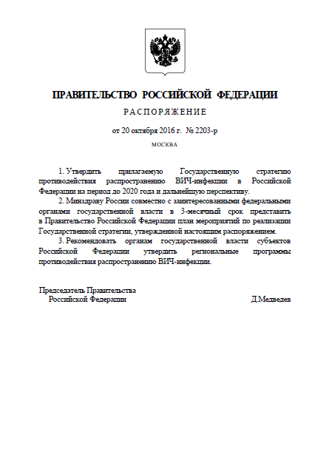
Государственная стратегия противодействия распространению ВИЧ-инфекции в Российской Федерации до 2020 года

Slide 11
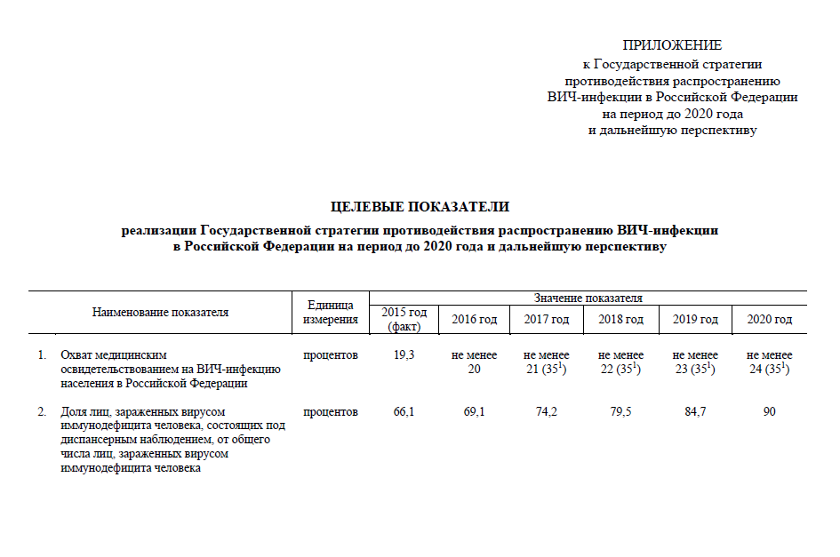
Целевые показатели реализации Государственной стратегии

Slide 12
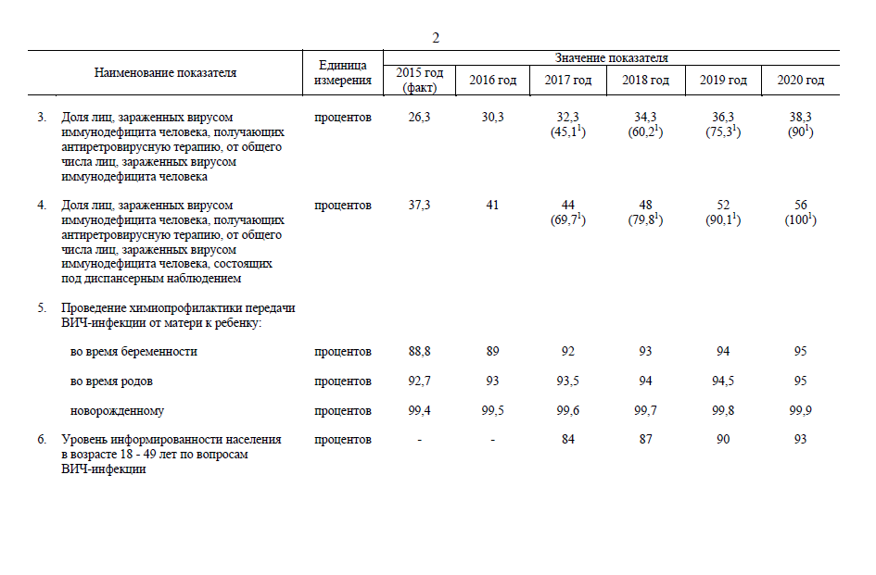
Целевые показатели реализации Государственной стратегии

Slide 13
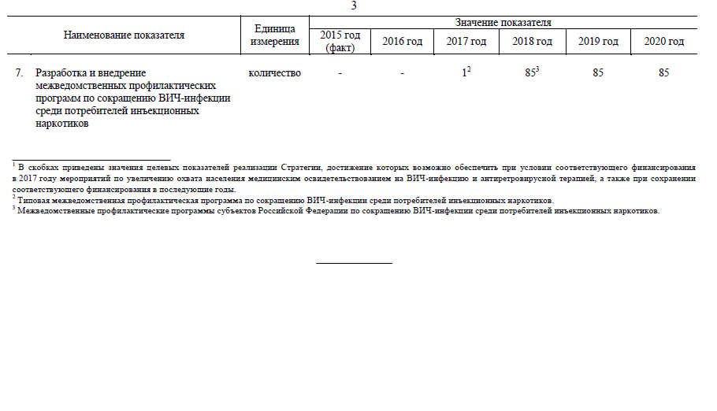
Целевые показатели реализации Государственной стратегии

Slide 14
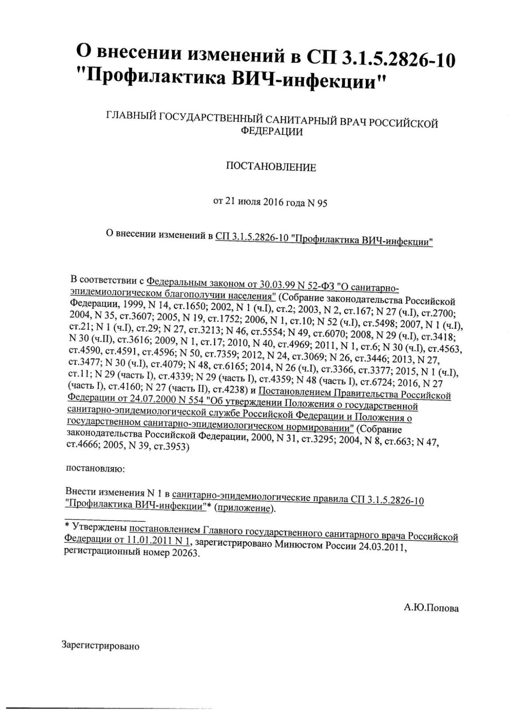

Slide 15
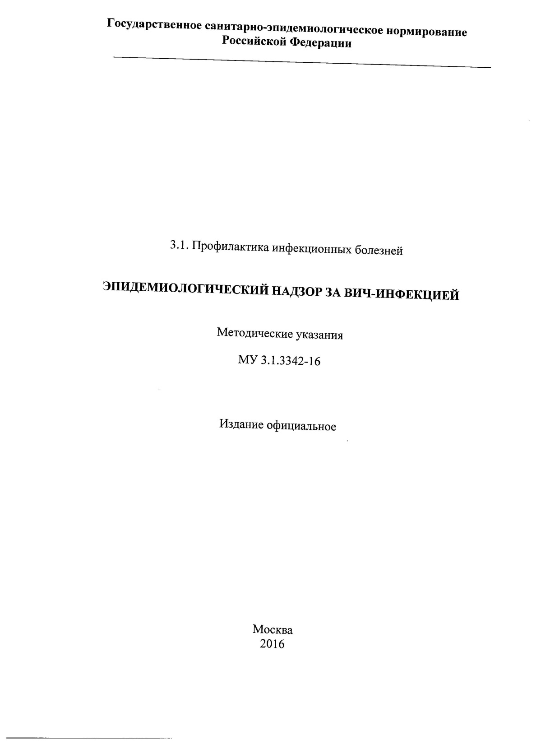

Slide 16
БЛАГОДАРЮ ЗА ВНИМАНИЕ!

